Slide 1


UNIDAD DIDÁCTICA 3
LA IDEA EMPRENDEDORA
Empresa e iniciativa emprendedora
Notes:
1

Slide 2
1. LA IDEA EMPRENDEDORA
El pensamiento creativo se puede aprender, no es espontáneo, por eso hay que trabajarlo con asiduidad. Procedimiento:
Recopilar cuanta mayor información sea posible
Organizar y valorar toda esa información
Proceso de incubación (búsqueda de una solución)
Fase de iluminación o inspiración en la que surge la idea genial
Fase de configuración final y desarrollo de la idea (comprobar validez de la idea y consecución de los objetivos)
Observando y analizando los cambios experimentados por la sociedad (descubrir necesidades)
Creando nuevas necesidades
Estudiando cómo ofrecer un bien o servicio de otra manera (Papelería Carlin o Folder)
Ampliando el público objetivo (Campañas Donut 70´ Niños a adultos/Actualidad)
¿Cómo podemos encontrar una idea novedosa?
Empresa e iniciativa emprendedora
Notes:
2

Slide 3


2. TÉCNICAS PARA ESTIMULAR LA CREACIÓN DE IDEAS
2.1 La tormenta de ideas (“Brainstorming”)
Es una técnica muy utilizada para generar ideas. Consta de varias etapas:
1ª Etapa: elegir un tema sobre el cual los participantes expresan con libertad sus ideas
2ª Etapa: el coordinador selecciona las mejores ideas, al tiempo que canaliza el debate hacia la obtención de consensos sobre las mejores ideas
3ª Etapa: se trabajan las ideas hasta alcanzar un punto de decisión
Empresa e iniciativa emprendedora
Notes:
3

Slide 4

2. TÉCNICAS PARA ESTIMULAR LA CREACIÓN DE IDEAS
2.2 El pensamiento lateral
Normalmente, nuestro cerebro busca soluciones con un enfoque lógico y racional y se basa en la formulación de hipótesis y deducciones. La mente crea patrones y, una vez que los ha creado, adapta toda la información que le llega para que encaje en ese patrón. Este tipo de pensamiento limita la generación de soluciones creativas para problemas que necesitan enfoques nuevos.
Edward de Bono acuñó el término pensamiento lateral para diferenciarlo del pensamiento lógico, al que llamó pensamiento vertical.
Empresa e iniciativa emprendedora
Notes:
4

Slide 5
2. TÉCNICAS PARA ESTIMULAR LA CREACIÓN DE IDEAS
2.3 El listado de atributos
Es adecuado para la generación de nuevos productos o para mejorar servicios o productos ya existentes.
COMPONENTES | ATRIBUTOS | IDEAS
 |  | Nuevas ideas para cambiar o mejorar uno de esos atributos
Empresa e iniciativa emprendedora
Notes:
5

Slide 6


3. FORMULA Y COMUNICA TU IDEA
Una vez que has descubierto tu idea emprendedora, tienes que desarrollarla y explicarla de la forma más atractiva posible.
¿Qué necesidades satisface?
¿Qué valor añadido aporta? ¿Qué novedad incluye?
¿Qué recursos necesitamos para llevarlo a cabo?
¿Es el público objetivo un número representativo?
¿Hay otras empresas que cubren esta necesidad? ¿En qué medida la satisfacen? ¿Contamos con alguna ventaja competitiva con respecto a la competencia?
¿En qué fase se encuentra el sector económico en el que participamos?
¿Es realizable la idea en el lugar y momento actual?
Empresa e iniciativa emprendedora
Notes:
6

Slide 7

3. FORMULA Y COMUNICA TU IDEA
3.1 El storytelling
Existen técnicas para narrar historias de forma visual y atractiva, todas ellas señalan como un aspecto importante empatizar con el cliente.
Una de esas técnicas es el storytelling o el “arte de contar historias”, por lo que a través de una narración, un lenguaje y unos recursos visuales atractivos somos capaces de llegar directamente a los sentimientos de la audiencia, emocionarla y comunicar de forma más efectiva con ella.
https://www.youtube.com/watch?v=SteYmUPLgbI
Empresa e iniciativa emprendedora
Notes:
7

Slide 8
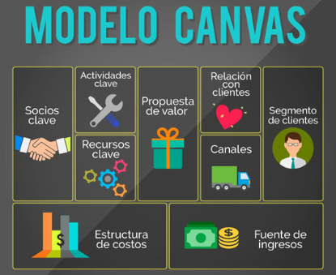
4. LA CONSTRUCCIÓN DEL MODELO DE NEGOCIOS: CANVAS
El modelo de negocio es la forma en que una organización crea, entrega y captura valor, es decir, el modo que tiene una empresa de generar riqueza.
El modelo CANVAS estructura el modelo de negocio en nueve módulos básicos, que reflejan la lógica que sigue una empresa para conseguir ingresos.
Empresa e iniciativa emprendedora
Notes:
8

Slide 9
4. LA CONSTRUCCIÓN DEL MODELO DE NEGOCIOS: CANVAS
¿Qué?
1. Propuesta de valor. ¿Qué necesidades satisfacemos? ¿Por qué está dispuesto a pagar el cliente? ¿Qué nos diferencia de la competencia?
¿Para qué?
2. Segmentos de clientes. ¿Quiénes son los clientes concretos de la empresa? ¿A quién nos dirigimos?
3. Relaciones con clientes. ¿Qué tipo de relación es más adecuada para comunicarnos con ellos?
4. Canales. ¿Cuáles son los canales idóneos para llegar hasta ello?
¿Con qué?
5. Socios clave. ¿Quiénes son los socios, proveedores y alianzas estratégicas primordiales para nuestro negocio?
6. Actividades clave. ¿Qué actividades son fundamentales en la empresa para nuestra propuesta de valor, clientes y fuentes de ingresos?
7. Recursos clave. ¿Qué recursos (humanos o técnicos) son vitales en la empresa para la propuesta de valor, clientes y fuentes de ingresos?
Notes:
9

Slide 10
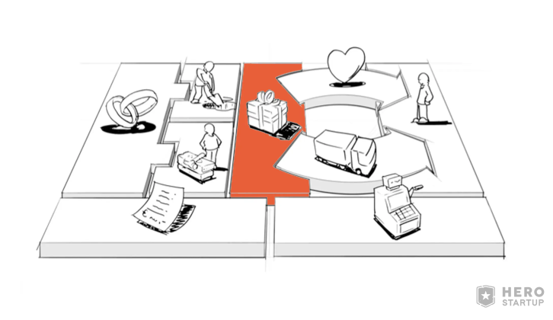
4. LA CONSTRUCCIÓN DEL MODELO DE NEGOCIOS: CANVAS
¿Cuánto?
8. Estructura de costes. ¿Qué costes son inherentes al negocio?
9. Fuentes de ingresos. ¿Cuáles son las principales fuentes de ingresos? ¿Cuándo, cómo y cuánto están dispuestos a pagar los clientes?
Empresa e iniciativa emprendedora
Notes:
10

Slide 11
5. LA INVESTIGACIÓN DE MERCADO
“Consiste en la recopilación y análisis de toda la información posible sobre el mercado en el que va a operar la empresa”
5.1 Conceptos Básicos
Mercado: cualquier lugar o medio a través del cual se realiza un intercambio económico
Mercado potencial de una empresa: son los posibles compradores del producto de una empresa
Segmentación de mercado: consiste en dividir el mercado en grupos de compradores con características similares (Profundizar en el conocimiento de cada grupo. Criterios: geográficos, demográficos, edad, sexo, etc.)
Cuota de mercado de un producto: relación entre el mercado actual de una empresa y el mercado total de dicho producto
Empresa e iniciativa emprendedora
Notes:
11

Slide 12

5. LA INVESTIGACIÓN DE MERCADO
5.2 Contenido
A) El Producto
“Cualquier bien o servicio que se oferta con la finalidad de satisfacer los deseos del consumidor”
Existen una serie de atributos que permiten diferenciar nuestro producto del resto de la competencia:
El diseño y el envase: son directamente observables por el consumidor
La marca: el nombre, signo o diseño que sirve para identificar el producto
Servicios relacionados: servicio postventa, garantía, asistencia técnica, instalación, entrega a domicilio, mantenimiento, financiación, etc.
Empresa e iniciativa emprendedora
Notes:
12

Slide 13



5. LA INVESTIGACIÓN DE MERCADO
A) El Producto
También debemos tener en cuenta otra serie de productos que puede afectar o interferir en las ventas del nuestro:
PRODUCTOS SUSTITUTIVOS
Son aquellos que cubren la misma necesidad que el nuestro (Ejemplo: mantequilla/margarina, carne pollo/carne vaca, etc.)
PRODUCTOS COMPLEMENTARIOS
Son aquellos que se consumen junto con el nuestro (Ejemplo: impresoras y cartuchos de tinta, cerradura y llave, combustible y vehículo, etc.)
Empresa e iniciativa emprendedora
Notes:
13

Slide 14

5. LA INVESTIGACIÓN DE MERCADO
B) Los Consumidores
Para realizar un buen análisis de los consumidores tendremos que conocer:
Los consumidores potenciales, su número y distribución geográfica
Las características de estos consumidores potenciales: necesidades y expectativas, pautas de consumo, hábitos de compra, etc.
Capacidad de nuestro producto para satisfacer las necesidades no cubiertas de los consumidores
Empresa e iniciativa emprendedora
Notes:
14

Slide 15


5. LA INVESTIGACIÓN DE MERCADO
C) La Competencia
Los pasos que debemos dar para analizar nuestras empresas competidoras son:
Identificar la competencia: empresas que fabrican un mismo producto, similar o sustitutivo
Analizar la competencia: características de su producto, cuota de mercado, política de precios, promoción y distribución, etc.
Realizar un análisis DAFO
D) Los Proveedores
Quiénes pueden ser nuestro proveedores, la calidad de sus productos y cuál es su política de precios
E) El Entorno
Realizar un estudio de todo lo que rodea a la empresa: entorno legal, económico, tecnológico, infraestructuras, etc.
Empresa e iniciativa emprendedora
Notes:
15

Slide 16

6. EL PROCESO DE INVESTIGACIÓN DE MERCADO
Consiste en la recopilación y análisis de información sobre el mercado en el que va a operar la empresa. Es un proceso organizado, sistemático y objetivo, cuya finalidad es favorecer la toma de decisiones, establecer objetivos y diseñar políticas de actuación.
FASES
Establecer el objeto de la investigación
Diseñar la investigación
Obtener información (fiabilidad: procedencia y actualidad)
Tratamiento y análisis de los datos (análisis e interpretación)
Empresa e iniciativa emprendedora
Notes:
16

Slide 17

6. EL PROCESO DE INVESTIGACIÓN DE MERCADO
6.1 Tipos de investigación
Investigación cuantitativa: persigue recoger información objetiva y medible. Seleccionar una muestra representativa de la población que se quiera estudiar
Herramienta más común: ENCUESTA
Investigación cualitativa: permite que la persona estudiada formule su opinión libremente, sin las limitaciones de un formulario cerrado. Las herramientas más comunes son:
La Observación: técnica basada en ver y estudiar los hechos y comportamientos de interés. (Planificación de qué lugares observaremos: a qué hora, en qué nos fijaremos, forma de contabilizar, recoger información, etc.)
Empresa e iniciativa emprendedora
Notes:
17

Slide 18


6. EL PROCESO DE INVESTIGACIÓN DE MERCADO
La Experimentación: intervenir en la realidad modificando algunas variables y estudiar cómo afectan esas modificaciones a otras variables. Se suele utilizar para testar nuevos productos, envases, etc.
Se suelen utilizar los siguientes experimentos:
Pruebas ciegas: dar a probar a los participantes varios productos sin que puedan distinguirlos por marca (valorar las propiedades del producto)
Pruebas de envase: enseñar a los participantes prototipos de envases para que opinen sobre su estética y funcionalidad
Tiendas simuladas: representar el escenario de una tienda y modificar ciertos elementos para ver cómo influyen estos cambios en el comportamiento de los consumidores
La Pseudocompra o cliente fantasma: consiste en realizar una compra a la competencia para recoger información sobre el funcionamiento habitual de una empresa similar
Empresa e iniciativa emprendedora
Notes:
18

